Slide 1
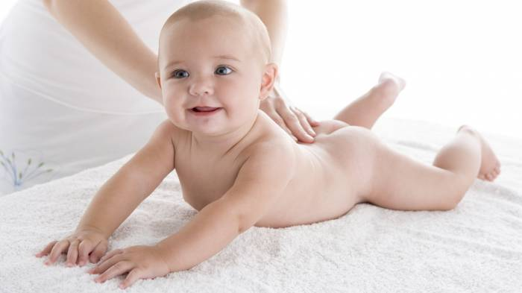
Массаж
Детям до 1 года
Учитель Ф.К.: Барскова С.В.

Slide 2
Правила проведения детского массажа
• не забывайте о позитивном настрое ребенка. Важно, чтобы малыш был в хорошем настроении, не голоден и выспался. Массаж следует проводить примерно за час до кормления или через 30-45 минут после него;
• будьте ласковы и доброжелательны. Это поможет наладить контакт с ребенком;
• вы должны быть удобно одеты, ногти подстрижены, без украшений на руках (чтобы случайно не повредить нежную кожу малыша). Руки обязательно должны быть чистыми и теплыми;
• лучше не использовать
крема, масла, присыпки, чтобы не вызвать аллергию;

Slide 3
Правила проведения детского массажа
• помещение должно быть проветренным, хорошо освещенным. Температура воздуха не ниже двадцати двух градусов. Если вы чувствуете, что в комнате чуть прохладнее, ребенка следует прикрыть теплой пеленкой, кроме массируемой области, разумеется;
• массаж лучше делать на твердой поверхности (на пеленальном столике или на обычном столе, можно подложить тонкое одеяло), чтобы была возможность подойти с разных сторон;
• для начала используйте простые приемы, постепенно их усложняя, добавляйте новые элементы;

Slide 4
Правила проведения детского массажа
• массаж выполняйте аккуратно, не делайте резких движений;
• после проведения массажа рекомендуется не выходить на улицу минимум 30 минут;
• массаж не рекомендуется проводить перед сном;
• и ни в коем случае не оставляйте ребенка одного без присмотра!
Массаж для ребенка – это не только лечебно-оздоровительная процедура, но и положительные эмоции, не забывайте об этом.

Slide 5
Техника общеукрепляющего детского массажа
«Как правильно делать массаж?», «Какие движения?». Продолжительность комплекса упражнений первых занятий примерно 3-4 минуты, далее постепенно увеличивайте до 15 минут. Но помните, всё индивидуально. Если малыш начал капризничать или выражать явное неудовольствие, попробуйте отвлечь его и перейдите к следующему упражнению. Если ребенок не успокаивается, прекратите массаж, продолжите позже.
Запомните, все движения должны быть направлены к центру (от кисти к локтю, от локтя к плечу и от пяток к колену, от колена к паховой области). И не забывайте – никаких резких движений!
Массаж ребенка до года включает следующие техники: поглаживание, растирание, разминание, вибрация.

Slide 6
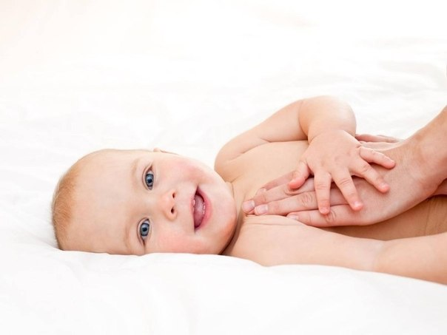
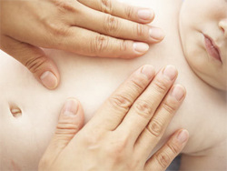
Поглаживание и Растирание
Поглаживание. Техника поглаживания показана детям буквально с рождения. Прикосновения теплых маминых рук успокоят малыша. В первые три месяца жизни вашего ребенка используйте исключительно этот прием. В более старшем возрасте начинайте и заканчивайте каждый сеанс массажа поглаживаниями, а также применяйте их между растиранием, разминанием и вибрацией. Нежные поглаживания расслабляют, подготавливают кожу для дальнейших манипуляций. Ваши движения должны быть плавными и легкими.
Растирание. Эту технику массажа вы можете использовать, когда вашему малышу исполнится 3 месяца. Растирать кожу ребенка следует интенсивно, но аккуратно. Именно растирать, а не растягивать. Вы можете растирать подушечкой большого пальца или основанием ладони, по кругу или по прямой. Есть разные упражнения, в которых вам пригодится тот или иной способ.

Slide 7
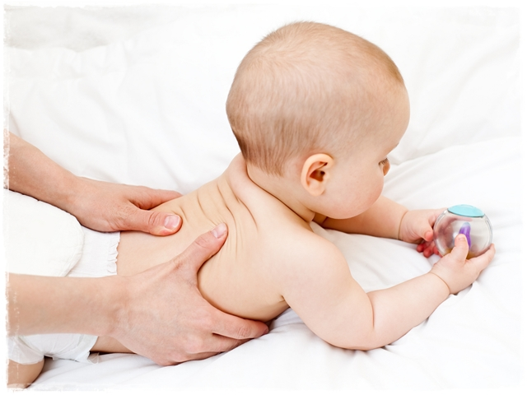
Разминание и Вибрация
Разминание.
Ассоциируется этот прием с тем, как вымешивают тесто. Движения выполняйте энергично, но мягко. Используя этот прием, вы воздействуете на мышцы ребенка. Поэтому, возможно, в первый раз ваш малыш будет недоволен применением этой техники.
Отнеситесь к этому с пониманием, постарайтесь отвлечь его яркой игрушкой, разговаривайте с ним. Увеличивайте продолжительность упражнения постепенно. Через несколько дней он привыкнет и будет получать от этого удовольствие. Разминайте мышцы вашего ребенка подушечками пальцев, пощипывая кожу, и основанием всей ладони, когда используете метод валяния
Вибрация.
Эта техника представляет собой мягкие постукивания, поколачивания подушечками пальцев или ребром ладони. Ни в коем случае сильно не надавливайте! Обычно вибрацию применяют при массаже груди и спины.

Slide 8
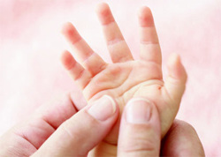
Основные приемы массажа ребенка с рождения до года
Возраст ребенка 1,5-3 месяца. Как уже говорилась ранее, врачи рекомендуют начинать массаж с 1,5 месяцев. Но почему такая градация, до 3 месяцев? Если вы посмотрите на новорожденного, то вам сразу бросится в глаза, что его руки сжаты в кулачки и согнуты в локтях, ноги тоже согнуты. К 3 месяцам это должно пройти. Но ни в коем случае нельзя резко убирать тонус мышц. Поэтому для детей этого возраста используйте только технику поглаживания.
Начните с массажа рук. Положите ребенка на спину, чтобы он лежал ногами к вам. Когда делаете массаж правой руки малыша, придерживайте её своей левой рукой, и, наоборот, при поглаживании левой руки ребенка, придерживайте её своей правой рукой.

Slide 9
Массаж ног
Пусть ребенок остаётся в том же положении. Легкими движениями рук делайте массаж всей поверхности ноги ребенка, исключая область колена и переднюю часть голени. И не забывайте, ваш ребенок должен получать удовольствие от процесса массажа. Что касается массажа стоп, выполняйте круговые движения большим пальцем сверху вниз и снизу вверх, будто рисуете восьмерку, аккуратно поглаживайте каждый пальчик. Это очень полезное упражнение, ведь, как известно, на стопе человека находится множество точек, массаж которых воздействует на весь организм.

Slide 10
Массаж груди
Массаж груди в этом возрасте представляет собой легкие поглаживания ладонями или тыльной стороной рук. Ваши движения должны быть направлены от середины груди в стороны. Затем спускаетесь ниже и начинаете массаж живота. Круговые поглаживания по часовой стрелке помогают избавить малыша от болей в животе. Это очень приятное успокаивающее упражнение для ребенка. После выполните следующее упражнение: движения вверх и вниз осуществляйте попеременно ладонью и тыльной стороной руки. Далее используйте такой приём: обхватите руками поясницу ребенка и выполняйте поглаживания в направлении живота малыша. Выполняя все эти упражнения, ни в коем случае не давите на правый бок ребенка.

Slide 11
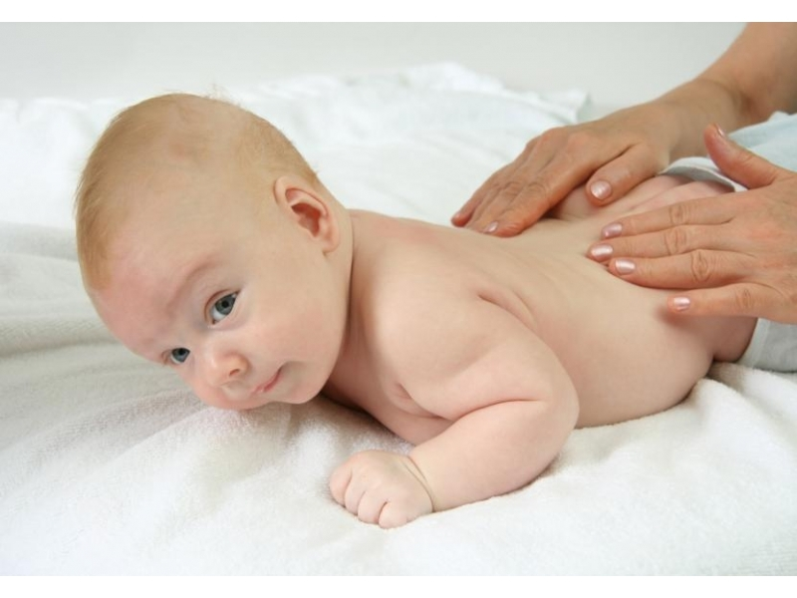
Массаж спины
Массаж спины советую выполнять следующим образом: в направлении снизу вверх поглаживайте спину ребенка тыльной стороной руки, а в направлении сверху вниз – ладонью. Строгой рекомендации по времени проведения каждого приема массажа не существует, но ориентируйтесь примерно на пять повторов каждого упражнения.
Возраст ребенка 3-4 месяца. В этом возрасте ребенок должен уметь хорошо держать голову, лежа на животе и опираясь на предплечья, около четырёх месяцев малыш должен приподнимать плечи и голову, лежа на спине. И для подготовки его мышц рекомендую применять такой прием как растирание. Но не забывайте: начинать и заканчивать каждое упражнение необходимо поглаживаниями (особенности подробно описаны выше), выполняя каждое упражнение примерно по 2-3 раза.
Алгоритм ваших действий не меняется, начните с массажа рук. Растирание проводите следующим образом: обхватите запястье ребенка большим и средним пальцем (или указательным, кому как удобнее) и продвигайтесь от запястья к локтю и от локтя к плечу, осуществляя скручивающие движения. Когда закончите массировать обе руки, проделайте аналогичные действия с ногами ребенка, только не массируйте область колена.

Slide 12
Массаж стоп
Растирание стоп включает в себя: круговые растирания подушечкой пальцев (рисуете восьмерку) и растирание внутренней и наружной части стопы от пятки к пальцам. Также рекомендую добавить легкие постукивания. Выпрямите указательный и средний палец и ритмично, но мягко постукивая, двигайтесь от пятки к пальцам и обратно.
Растирания груди выполняйте аккуратно – ритмично, но очень легко надавливайте на грудь ребенка. Ни в коем случае не давите на ребра! Движения направляйте от середины груди в стороны. После выполните массаж живота подушечками согнутых пальцев, по часовой стрелке. Не давите на печень! «Рисуйте» круги вокруг пупка малыша. Это упражнение очень понравится вашему ребенку! Затем переходите к массажу ягодиц и спины.
Растирание ягодиц и спины также проводите подушечками согнутых пальцев. Следите за движениями рук: одна должна смещать кожу ребенка вверх, другая – вниз. Постепенно продвигайтесь от ягодиц к шее. Следующий прием, который используют в массаже для детей этого возраста, заключается в одновременных разнонаправленных круговых движениях

Slide 13
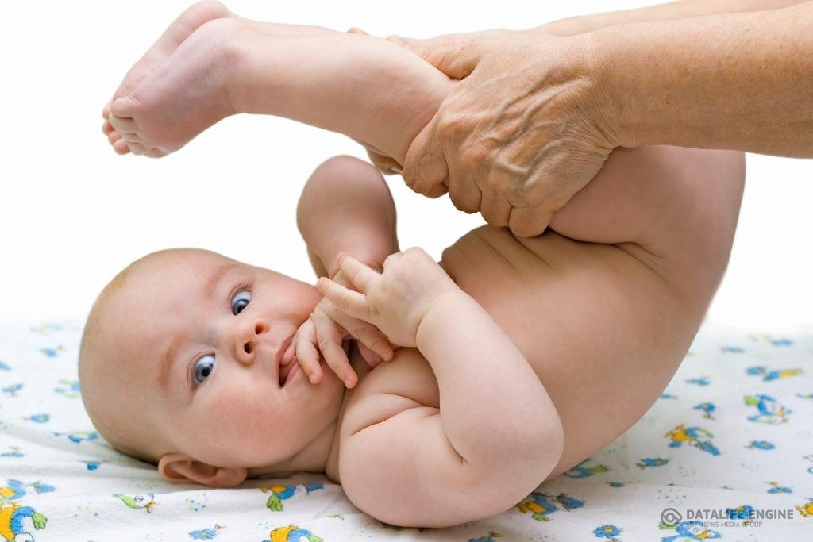
Возраст ребенка 4-6 месяцев. В этом возрасте ребенок должен уметь переворачиваться, поэтому необходимо подготовить мышцы живота и спины. И, конечно, ног, потому как поворот происходит именно за счет того, что ребенок перекидывает одну ногу на другую и переносит вес тела. Обращаем внимание на то, что теперь к поглаживанию и растиранию добавляется прием разминания. То есть вы выполняете все те же действия, в том же порядке, новый элемент (разминание) вводите после растирания.
Приемы массажа рук, стоп и груди ребенка возраста 4-6 месяцев аналогичны приёмам массажа ребенка 3-4 месяцев, то есть сначала выполняйте поглаживания, потом растирание, затем снова поглаживания.
Основной приём массажа ног для ребенка этого возраста – это разминание. Представьте, что вы месите тесто. Но не забывайте, движения мягкие и аккуратные. Другой прием называется валяние. Положите ногу ребенка между своими ладонями и совершайте энергичные движения в противоположные стороны.

Slide 14
Массаж спины и ягодиц
Выполняйте массаж живота так же, как когда ребенку было 3-4 месяца, но добавьте новый элемент – пощипывание вокруг пупка. Это упражнение укрепит мышцы живота и доставит удовольствие вашему малышу.
Новый элемент, который рекомендую ввести для массажа спины и ягодиц – это пиление. Движения скользящие, вверх-вниз, выполняются ребром ладони вдоль всей спины ребенка. Ещё один прием, который вы можете добавить – это сдвигание. Попеременно перебирая пальцами рук, сдвигайте кожу ребенка снизу вверх. Далее переходите к ягодицам. Только ни в коем случае не трогайте область поясницы. Применяя технику, пощипывая и поколачивая, вы улучшите кровообращение, и, когда кожа малыша станет розовой, советую вам завершить массаж поглаживаниями.
6-12 месяцев используются все те же приемы, которые описаны выше.

Slide 15
Примерный комплекс упражнений

Slide 16
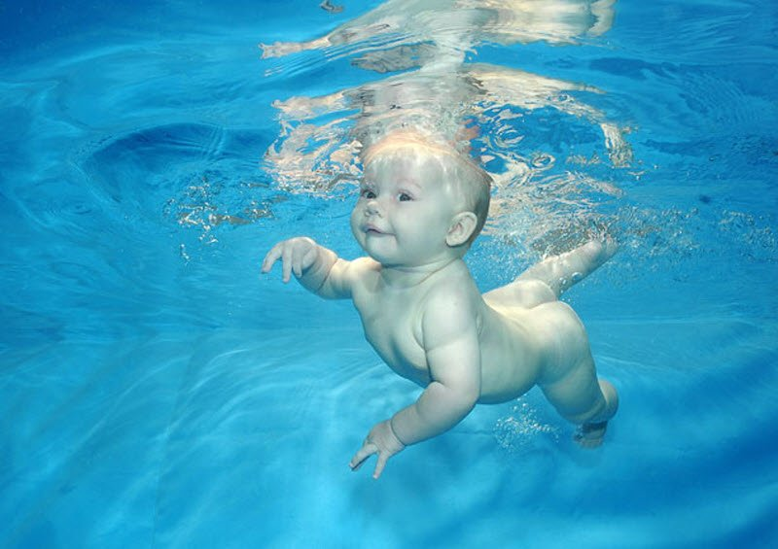
Дети- цветы жизни

Slide 17
Спасибо за внимание

